Slide 1
Algoritma Divide and Conquer

Slide 2
Deskripsi
Materi ini membahas tentang algoritma divide and conquer dengan berbagai studi kasus

Slide 3
Tujuan Instruksional Khusus (TIK)‏
Menjelaskan algoritma divide and conquer dengan studi kasus minmax dan sorting (merge sort)
Menghitung Kompleksitas waktu

Slide 4
Divide and Conquer dulunya adalah strategi militer yang dikenal dengan nama divide ut imperes.
Sekarang strategi tersebut menjadi strategi fundamental di dalam ilmu komputer dengan nama Divide and Conquer.

Slide 5
Definisi
Divide: membagi masalah menjadi beberapa upa-masalah yang memiliki kemiripan dengan masalah semula namun berukuran lebih kecil (idealnya berukuran hampir sama),
Conquer: memecahkan (menyelesaikan) masing-masing upa-masalah (secara rekursif), dan
Combine: mengabungkan solusi masing-masing upa-masalah sehingga membentuk solusi masalah semula.

Slide 6
Obyek permasalahan yang dibagi :
masukan (input) atau instances yang berukuran n seperti:
- tabel (larik),
- matriks,
- eksponen,
- dll, bergantung pada masalahnya.
Tiap-tiap upa-masalah mempunyai karakteristik yang sama (the same type) dengan karakteristik masalah asal, sehingga metode Divide and Conquer lebih natural diungkapkan dalam skema rekursif.

Slide 7
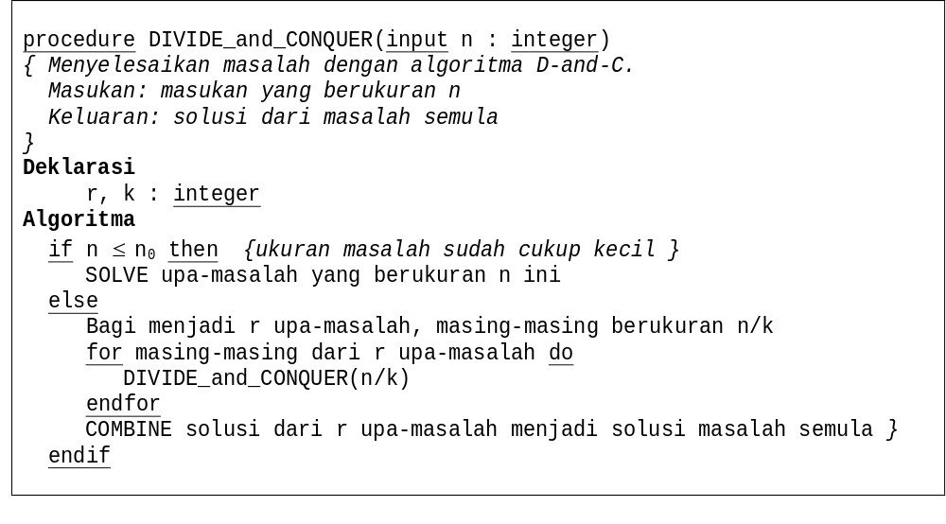
Skema Umum Algoritma Divide and Conquer

Slide 8
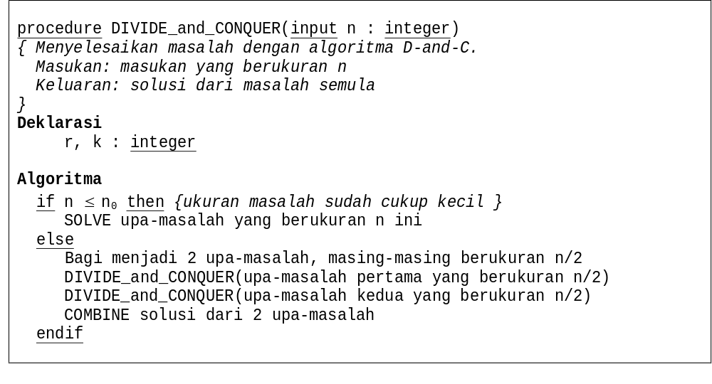
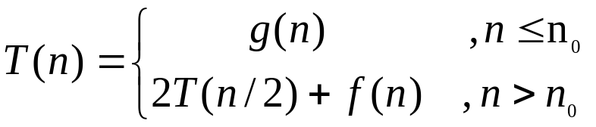
Jika pembagian selalu menghasilkan dua upa-masalah yang berukuran sama:

Slide 9
Contoh-contoh masalah
Mencari Nilai Maksimum
Persoalan: Misalkan diberikan array A yang berukuran n elemen dan berisi nilai integer.
Carilah nilai maksimum di dalam array tersebut.

Slide 10

Bagaimana kalau diselesaikan dengan pendekatan Divide and Conquer

Slide 11
Contoh-contoh masalah
Mencari Nilai Minimum dan Maksimum (MinMaks)
Persoalan: Misalkan diberikan tabel A yang berukuran n elemen dan sudah berisi nilai integer.
Carilah nilai minimum dan nilai maksimum sekaligus di dalam tabel tersebut.

Slide 12
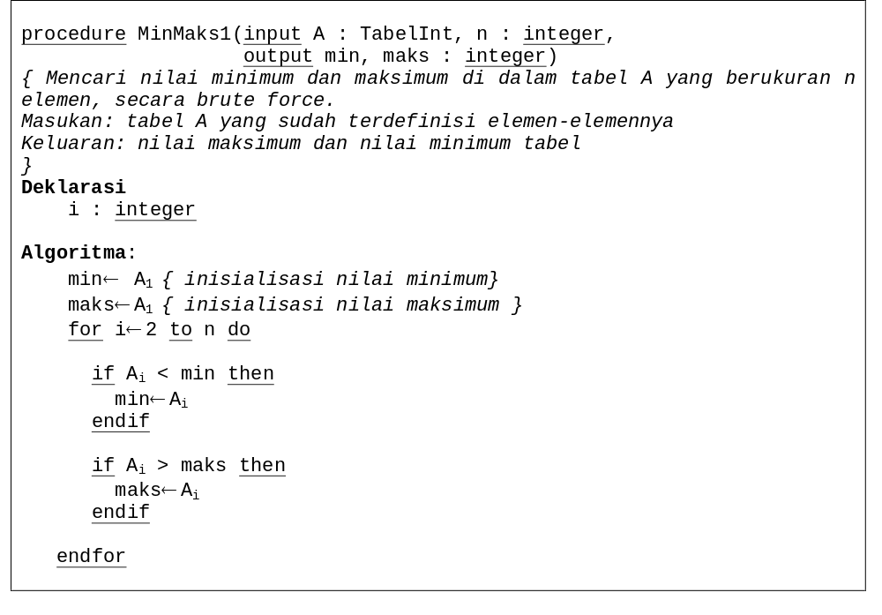
Penyelesaian dengan Algoritma Brute Force
Dlm kasus ini yang dihitung adalah banyaknya perbandingan
T(n) = (n – 1) + (n – 1) = 2n – 2 = O(n)

Slide 13
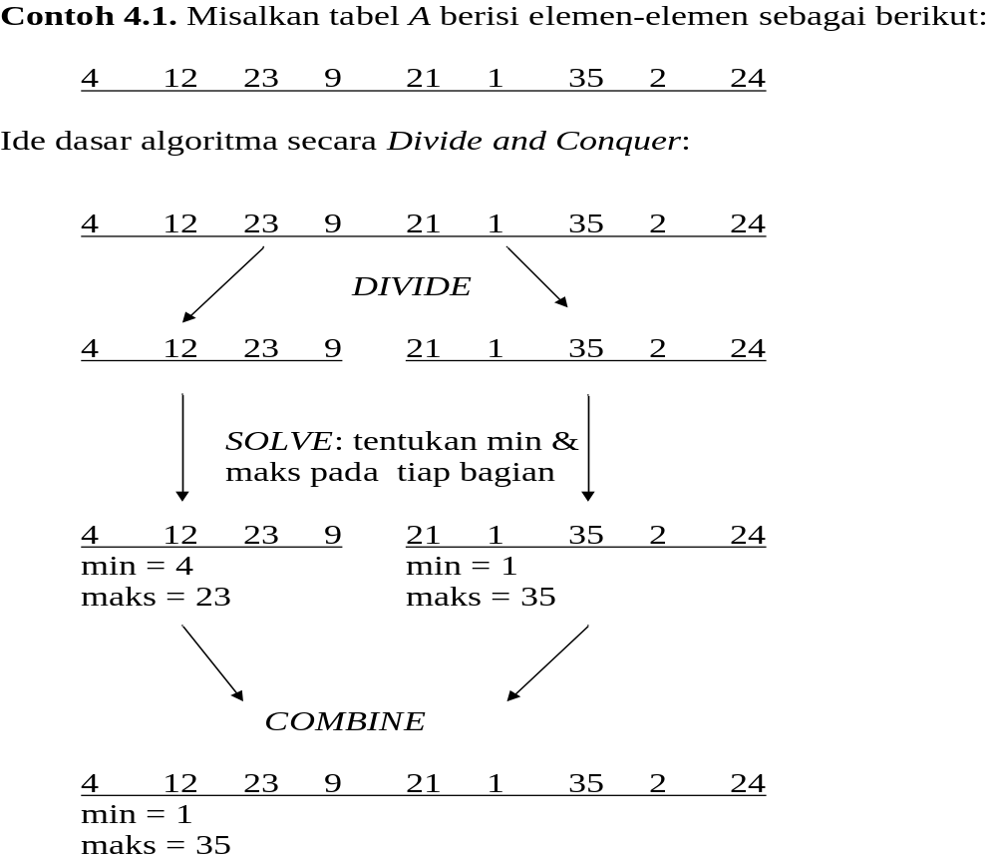
Penyelesaian dengan Divide and Conquer

Slide 14
Ukuran tabel hasil pembagian dapat dibuat cukup kecil sehingga mencari minimum dan maksimum dapat diselesaikan (SOLVE) secara lebih mudah.
Dalam hal ini, ukuran kecil yang dipilih adalah 1 elemen atau 2 elemen.

Slide 15
MinMaks(A, n, min, maks)
Algoritma:
Untuk kasus n = 1 atau n = 2,
SOLVE: Jika n = 1, maka min = maks = A[n]
Jika n = 2, maka bandingkan kedua elemen untuk
menentukan min dan maks.
Untuk kasus n > 2,
(a) DIVIDE: Bagi dua tabel A menjadi dua bagian yang sama,
A1 dan A2
(b) CONQUER:
MinMaks(A1, n/2, min1, maks1)
MInMaks(A2, n/2, min2, maks2)
(c) COMBINE:
if min1 <min2 then min <- min1 else min <- min2
if maks1 <maks2 then maks <- maks2 else maks <- maks1

Slide 16
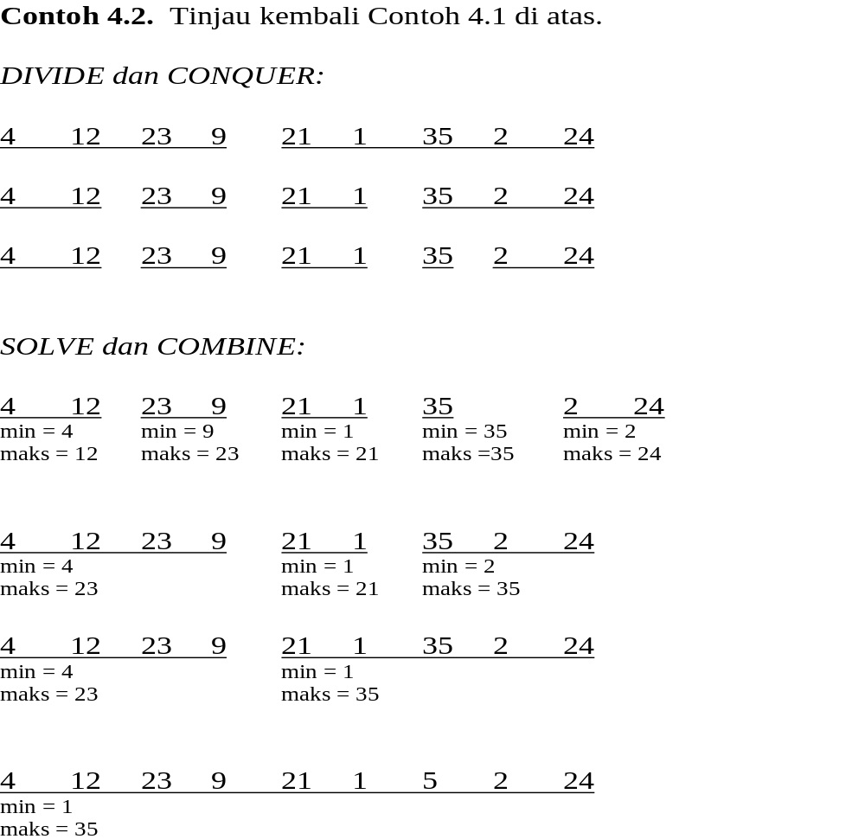

Slide 17
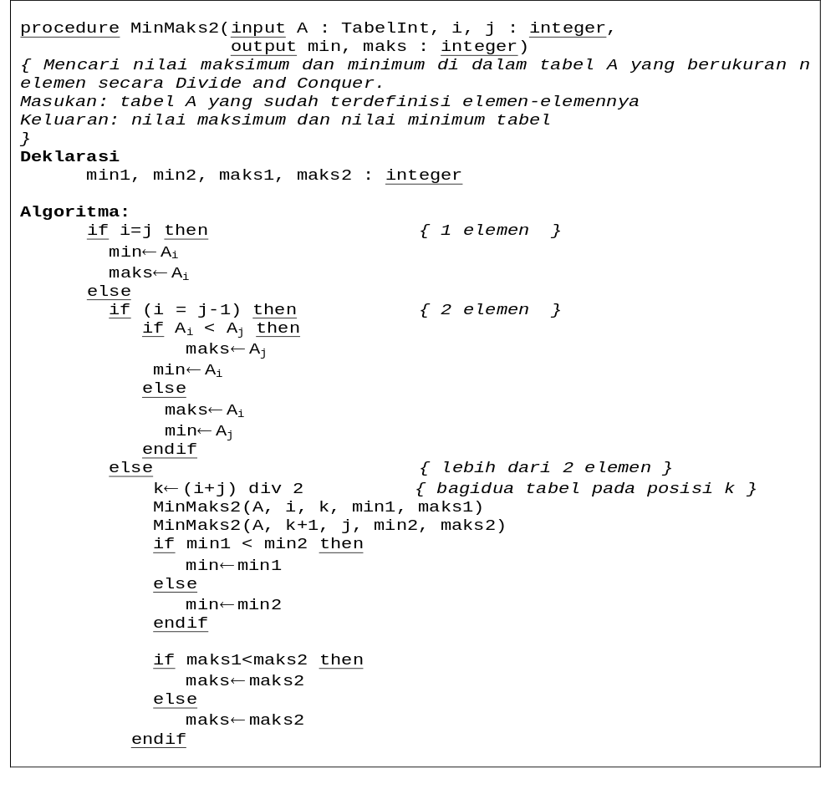

Slide 18
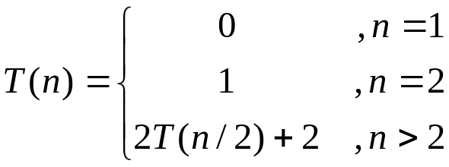
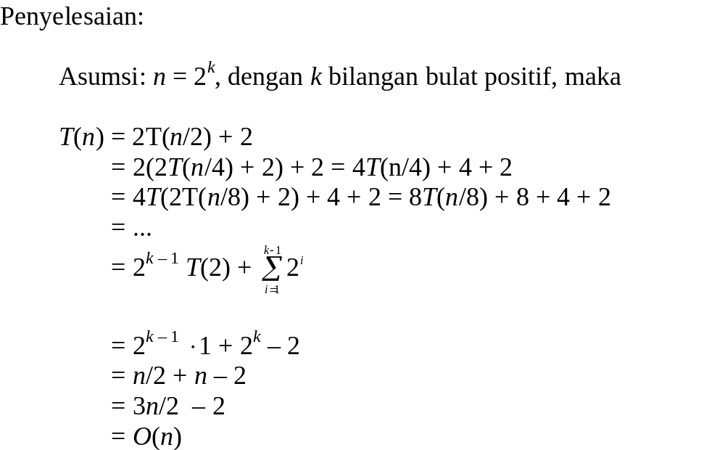
Kompleksitas waktu asimptotik:

Slide 19
MinMaks1 secara brute force :
T(n) = 2n – 2
MinMaks2 secara divide and conquer:
T(n) = 3n/2 – 2
Perhatikan: 3n/2 – 2 < 2n – 2 , n ≥ 2.
Kesimpulan: algoritma MinMaks lebih mangkus dengan metdoe Divide and Conquer.

Slide 20
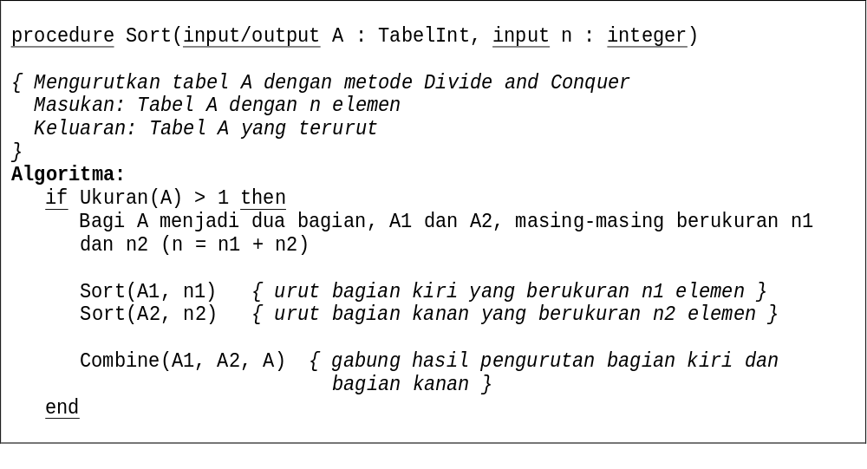
2. Algoritma Pengurutan dengan
Metode Divide and Conquer

Slide 21
Contoh lain
Menghitung penjumlahan nilai elemen array bilangan

Slide 22
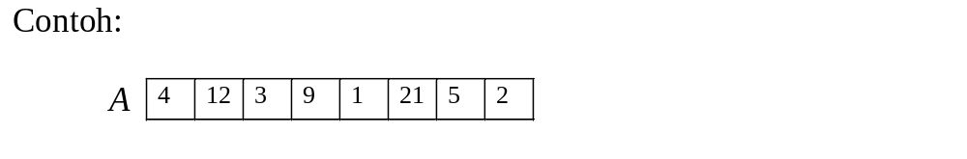
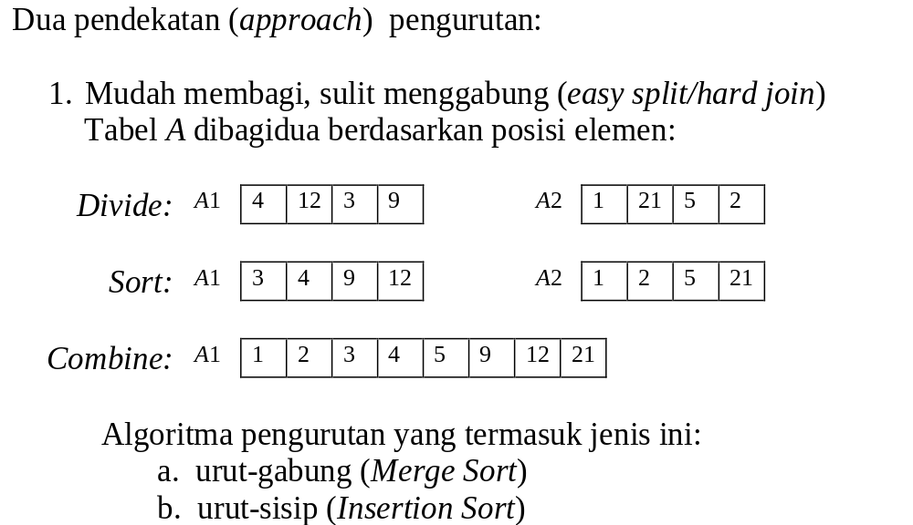

Slide 23
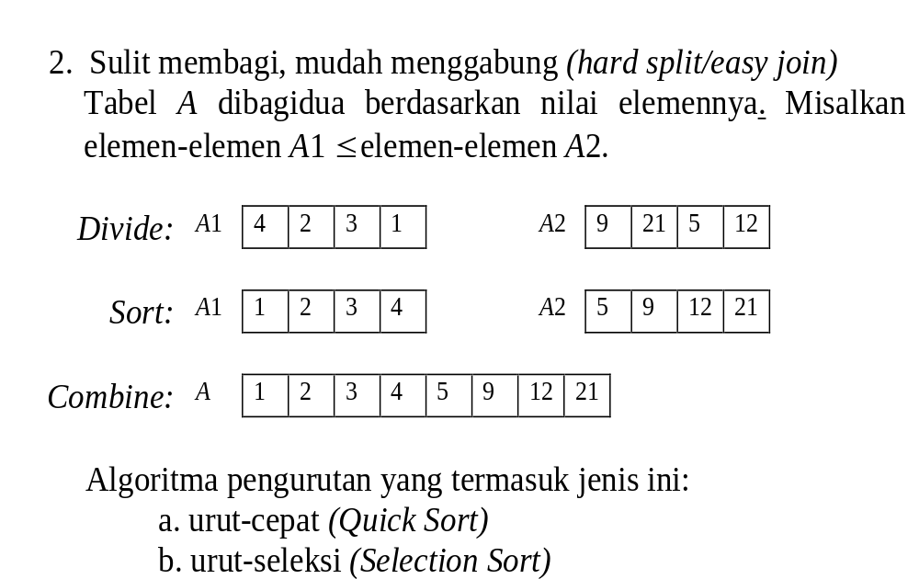

Slide 24
Studi kasus : Merge Sort
Algoritma Merge Sort :
1. Untuk kasus n = 1, maka tabel A sudah terurut dengan sendirinya (langkah SOLVE).
2. Untuk kasus n > 1, maka
(a) DIVIDE: bagi tabel A menjadi dua bagian,
bagian kiri dan bagian kanan, masing-masing
bagian berukuran n/2 elemen.
(b) CONQUER: Secara rekursif, terapkan
algoritma D-and-C pada masing-masing
bagian.
(c) MERGE: gabung hasil pengurutan kedua
bagian sehingga diperoleh tabel A yang terurut.

Slide 25
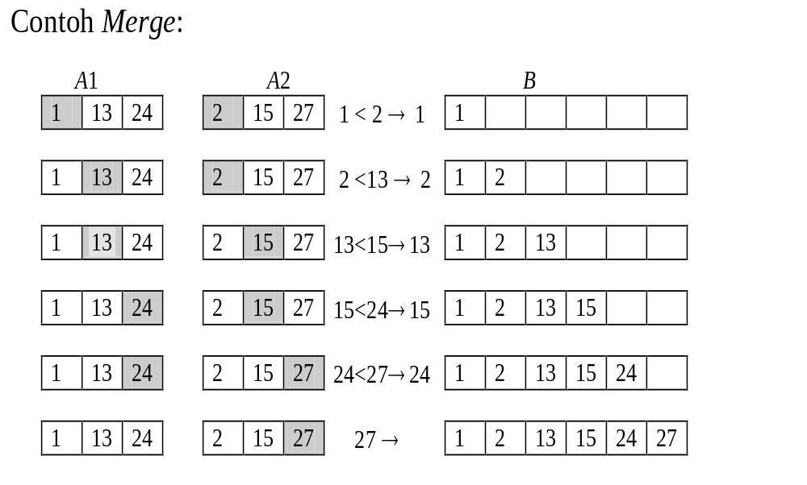

Slide 26
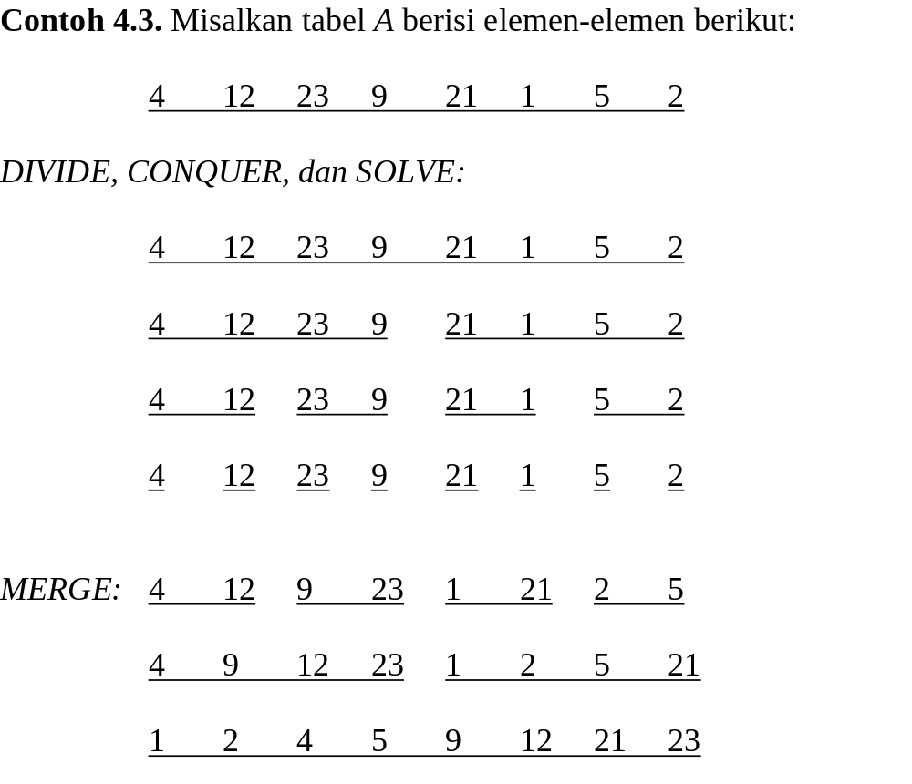

Slide 27
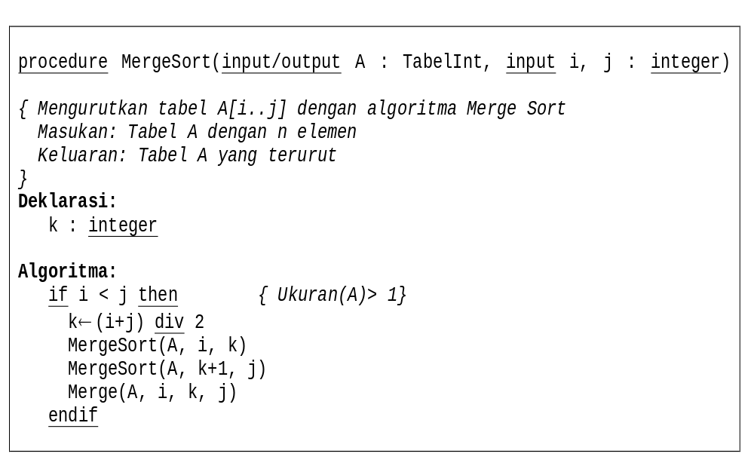

Slide 28
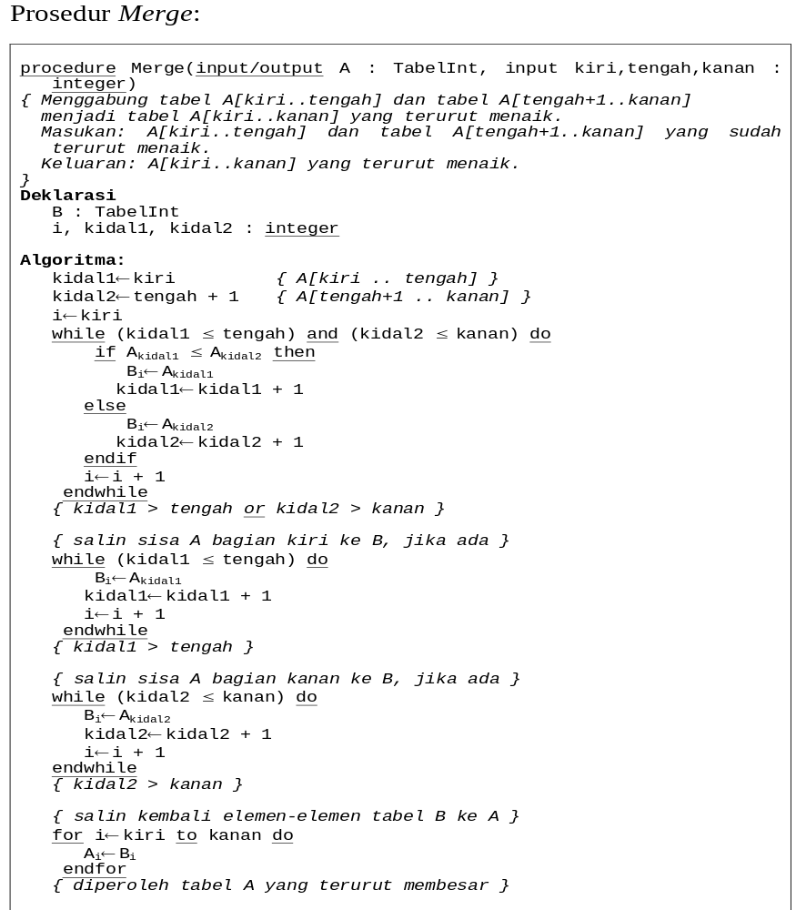

Slide 29
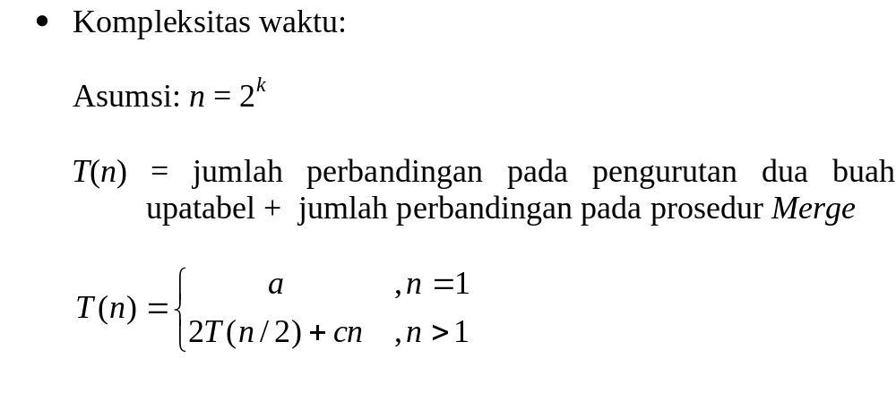

Slide 30
